Slide 1
Ledelse af udvikling af gode læringsmiljøer for alle børn – hvordan samarbejder skoler og PPL om dette arbejde?
Emnemøde den 18. februar 2025

Slide 2
Rammesætning ved Charlotte
Mål: Et endnu stærkere samarbejde mellem skole og PPL
Formål: At skabe betingelserne for, at målet bliver indfriet – både lokalt på den enkelte skole og som et fælles skolevæsen.
Beskrivelse: Emnemødet skal give skolens ledelse en generel præsentation af PPL og introduktion til samarbejdet mellem skole og PPL (Vision, mindset, organisering, funktioner, indgange mv.). Der vil desuden være fokus på det tværfaglige samarbejde mellem PPL og skolerne i arbejdet med udvikling af gode læringsmiljøer for alle børn og specifikt koblet til ambitionen om at flere elever skal forblive i lokalområdet.
Notes:
Hvorfor dette emnemøde
Ønske fra KU om generel introduktion til PPL og drøftelse af det gode samarbejde – et samarbejde der er centralt med de dagsordnerne der omgiver os – fx flere børn i lokalområdet og fællesfagligt ståsted.
Mange nye ledere
Træk tråden til skoleledermødet
Præsentation af vores 2 gæster fra AAU
”Smide bolden over til Marianne”

Slide 3
Dagsorden
  Rammesætning v. Charlotte
  Præsentation af PPL v. Marianne og refleksioner i eget ledelsesteam
  Pause
  Introduktion til samskabende processer, eksempler fra praksis og refleksionstid i eget ledelsesteam
  Kort oplæg v. Marianne som en ramme forud for processer i eget ledelsesteam
  Proces i eget ledelsesteam (inkl. kaffe/kage pause)
  Opsamling og afrunding i plenum

Slide 4
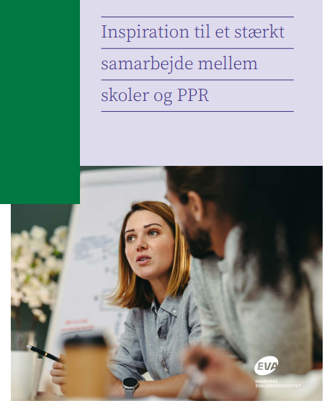
Nationalt fokus
PPR’s understøttelse
- som hos os…
Notes:
På BU topmødet i 2024 var vi flere der var til et oplæg, hvor EVA præsenterede inspirationsmateriale Inspiration til et stærkt samarbejde mellem skoler og PPR
Baggrunden for materialet var følgende:
Både skoler og PPR oplever, at flere elever trives dårligt. Samtidig oplever de, at mulighederne for at forebygge mistrivsel er udfordret. At støtte elevers trivsel og læring er en betydelig opgave, som skal løses i samarbejde mellem skoler og PPR. Men hvordan kan skoler og PPR samarbejde om at støtte børn og unge bedst muligt? Det giver hæftet her input til.
Det fører til denne negative selvforstærkende spiral – flere mistrives, flere timer går til individuelle indsatser, færre midler kan bruges til lær

Slide 5
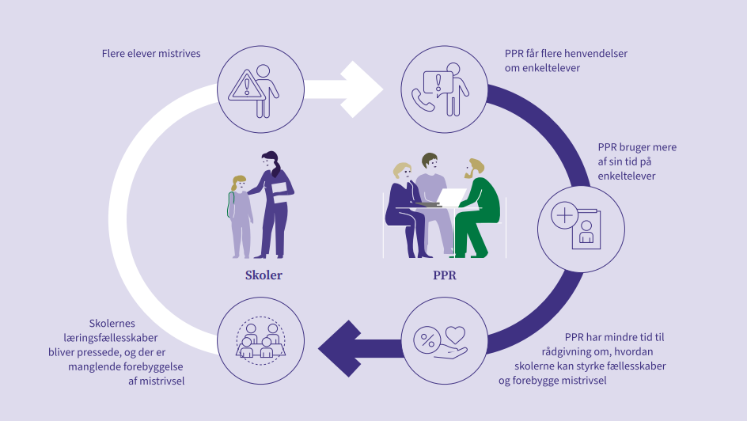

Slide 6
Inspiration fra Norge: Kompetanse på ulike nivå
Samarbeid med andre
Eksternt støttesystem (PPT)
Kompetanse i internt støtte-systemet
Kompetanse hos alle ansatte

Slide 7
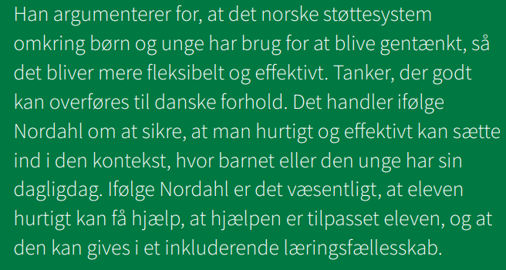

Slide 8
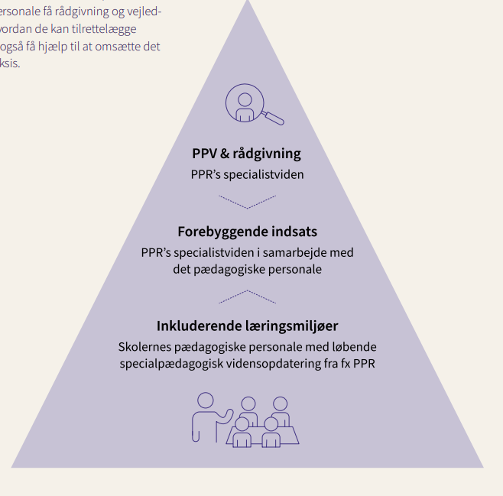
VISION for PPL’s understøttelse af dagtilbud og skoler
Notes:
Kilde: Inspiration til et stærkt samarbejde mellem skoler og PPR
https://eva.dk/Media/638477389416857673/Inspiration%20til%20et%20st%c3%a6rkt%20samarbejde%20PPR%20-%20skole.pdf

Slide 9
1. Pointer support
Vi skal have brudt den negative spiral og flytte understøttelsen fra individ til kontekst (EVA)
Vi skal have gentænkt vores support, så den bliver mere fleksibel og effektiv (Nordahl)
Vision i PPL – vores support skal have tyngdekraft, så vi arbejder mere i læringsmiljøer og tæt på praksis

Slide 10

Organisering af PPL

Slide 11
Pædagogisk Praksis og Læring 0 – 18 år
Sektionsleder for PPL (Marianne)
Teamleder
Teamleder
Teamleder
Teamleder
Lettilgængelige behandlingstilbud
Team læring og Udvikling
Team Sprog og Kommunikation
Team Pædagogisk udvikling
Team Sprog og Læsning
Naturskolen

Slide 12
Pædagogisk Praksis og Læring 0 – 18 år
Sektionsleder for PPL (Marianne)
Teamleder
Teamleder
Teamleder
Teamleder
Lettilgængelige behandlingstilbud
Team læring og Udvikling
Team Sprog og Kommunikation
Team Pædagogisk udvikling
Team Sprog og Læsning
Naturskolen
Faggruppe:
Tværfagligt behandlingsteam
Faggrupper:
Psykologer
Specialpædagogiske konsulenter
Opgaver:
Kapacitetsopbygning
Rådgivning og vejledning
PPV’er og undersøgelser
Myndighedsopgaver og afgørelser
Faggrupper:
Logopæder
Flersprogsvejledere
Vejledningspædagoger
Vejl. børnefysioterapeut
Administrative medarbejdere
Opgaver:
Kapacitetsopbygning
Rådgivning og vejledning
Specialpædagogisk bistand
PPV’er og undersøgelser
Myndighedsopgaver og afgørelse
Faggrupper:
Vejledere
Opgaver:
Kapacitetsopbygning
Rådgivning og vejledning
Myndighedsopgaver og afgørelser
Faggrupper:
Læsekonsulent/-vejledere
Ordblindekonsulent/-vejledere
Flersprogskonsulent/-vejledere
Opgaver
Kapacitetsopbygning
Rådgivning og vejledning
PPV’er og undersøgelser
Myndighedsopgaver og afgørelser
Faggrupper:
Naturvejledere
Administrativ medarbejder
Opgaver:
Naturvejledning dagtilbud/skole

Slide 13
Opgaver
Kapacitetsopbygning | Rådgivning/vejledning | PPV og undersøgelser | Myndighedsopgaver | Andre opgaver
Sparring og vejledning – som kompetenceløft | Fokusmøder – på baggrund af Trivsel på Tværs i dagtilbud | Observationer – individ, gruppe og kontekst | Opgaver ind i B/Fs hjemmetræningsforløb | Samtaleforløb på ungdomsskolen
Ledelsessparring: Prioritering af opgaver, kompetenceafdækning, pædagogiske indsatser og muligheder, samarbejde internt og eksternt, struktur og tilrettelæggelse af dag, forældreinddragelse og samarbejde, handleplaner, specifikke temaer m. fl. | Netværksmøder – samarbejde på tværs af afdelinger | Psykologiske tests og spørgeskemaer | Deltagelse i visitation på dagtilbud: SPI-pladser, §83, Special pædagogisk bistand i private institutioner. | Samarbejde internt i kommunen: B/F, Sundhedsplejen, UU, Videnscenter Dybkær, øvrige tværfaglige samarbejdspartnere
Supervision af medarbejdere | K-møder – konsultative på individ/gruppeniveau | Anamnese – forældre, dagtilbud, skole | Deltagelse i visitation - skole | Samarbejde med eksterne: Praktiserende læger, sygehus/ambulatorier, børnepsykiatri, Synscenter Refsnæs m.fl
Undervisning og faglige oplæg | Samskabende proces | Kliniske observationer og interaktioner |  | Kriseteam – støtte til pædagogisk indsats i forbindelse med pludseligt opståede kriser.
VISO opgaver – forløb i samarbejde med B/F | Sparring og vejledning i forhold til specifikke børn/gruppe/læringsmiljø og kontekst/temaer/samarbejde mv. | PPV – vurdering af specialpædagogisk støttebehov – udfærdigelse, støtte til implementer, samt opdatering – jf. lovkrav |  | Early Bird – psykoedukativ og pædagogisk støtte til elever i almen som er ny diagnosticerede med autismesyndrom
 | Forældrekontakt | Status/udtalelse – SPI
 | Flersprogsopgaver i almen og Modtageklasser | Henvisning til børnepsykiatri: Sparring med rådgivningsenhed, udarbejdelse af henvisning, tilbagemeldingsmøder, opfølgning, udskrivningskonferencer mv.
 | Sparring fraværsindsatser i Trivsel og Fremmøde | Tværfaglig Udredningsgruppe
 | Sparring til visitationsteam/specialpædagogiske konsulenter

Slide 14
2. Pointer PPL’s organisering
PPL har en spændvidde fra lettilgængelige behandlingstilbud, PPR funktioner, vejledere, konsulenter, Naturskolen
PPL har tværfaglige samarbejde internt og eksternt
PPL har opgaver vedr. kapacitetsopbygning, rådgivning/vejledning, PPV’er og undersøgelser, myndighedsopgaver mv.
PPL understøtter dagtilbud og skoler i et tæt tværfagligt samarbejde med disse og andre supportfunktioner

Slide 15
Visitation skole
Pædagogisk arbejde inden indstilling
Før visitation
Behov afdækkes
Visitation og fordeling
Visitation
Efter visitation
Meddelelse om afgørelse
Revisitation
Fordeling
Sagen belyses
Ansøgning sendes
Sagen forberedes
Overleveringsmøde
Undervisning--
Holddeling
Internt støttesystem
Rådgivning og vejledning
Mellemform
differentiering

Slide 16
3. Pointer
Det er før visitation, at kampen om segregeringstallene ligger
En styrket support skal styrke almenområdet forud for visitation
Efter visitationen og fordeling skal læringsmiljøerne imødekomme børn og unges behov
Revisitation skal være reel og ske med afsæt i barnets ret

Slide 17
Vision
Fra negativ spiral
- til understøttelse med tyngdekraft

Slide 18
Refleksioner
Hvad bliver vi optaget af når vi hører dette oplæg om:
PPL’s vision
PPL’s rolle
Hvad har I brug for fra PPL i overgangen og fremadrettet?
Gamle paradigme
Nye paradigme
Overgang
Notes:
Figur med paradigmeskift. I er forskellige steder af forskellige årsager. Så nysgerrige på, hvordan I bliver støttet der hvor I er.
Præsentation af PPL i dag (status) – men der er også noget fremadrettet (fremtid)

Slide 19
Handout
Hvad har I brug for fra PPL i overgangen fra gammelt til nyt paradigme og fremadrettet?

Slide 20
HVOR FINDER VI HVAD
Skoleafdelingen
HJEMMESIDER
https://skoleudvikling.silkeborg.dk/
Dette er en side målrettet skoleledelser, men også skolens medarbejdere. Her findes alt fra materialer fra emnemøder og seminardage til beskrivelser af forskellige netværk, tilmelding til kurser, samt diverse informationer og inspiration til forskellige fag og temaer. Desuden er det her informationer og materiale fra udviklingsprojekter finder (eks. arbejdet med samskabende processer, arbejdet med overgange m.m.)
Signe Skou (Skoleafdelingen) er redaktør på denne side.
https://skolestyrelse.silkeborg.dk/
Dette er en side målrettet skolens ledelse. Her finder man styrelsesvedtægterne. Men vigtigst af alt er det her skolehåndbogen er. Skolehåndbogen er et virtuelt opslagsværk, hvor der findes alt relevant materiale i forhold til styring af folkeskolen.
Helle Præsius Busk (Skoleafdelingen) er redaktør på denne side.
https://silkeborg.dk/borger/skole-og-uddannelse
Dette er skoleafdelingens borgerrettede hjemmeside, hvor borgerne kan finde informationer om alt fra,
hvordan man indskriver sit barn, bestilling af skolebuskort, oversigt over skoler og informationer om tandplejen.
Webteamet i Silkeborg Kommune er ansvarlig for denne side.
Husk I altid kan kontakte sekretariatet, hvis der er noget I mangler svar på/ikke kan finde
TLF: 89701900 eller skriv til hvilken som helst af os ☺
Information relateret til arbejdet med PPV’er
Link til lovgivning omkring special pædagogisk bistand – herunder PPV: https://www.retsinformation.dk/eli/lta/2014/693
Hvordan vi arbejder med PPV’er i Silkeborg kommune: Findes på skoleudvikling.silkeborg.dk: https://skoleudvikling.silkeborg.dk/ppl/om-ppls-samarbejde-med-skolerne

Slide 21

Pause
(15 min)

Slide 22
Samskabende processer
Som tværfaglig samarbejdsform
Find alt materiale om samskabende processer på https://skoleudvikling.silkeborg.dk/

Slide 23
Hvorfor har vi påbegyndt det her arbejde?
Formål:
At arbejdet med pædagogiske psykologiske vurderinger foregår som en inddragende og samskabende proces, samtidig med at en problemstilling undersøges, som kan bidrage til udvikling af gode læringsmiljøer og de fagprofessionelles mestring.
At udvikle helhedsorienteret og tværfaglig praksis omkring PPV’er som en samskabende proces
At udvikle fælles forståelse, sprog og klarhed omkring forskellige standarter/former for PPV’er (skriftlig, proces m.m.)
At kunne kommunikere stringent omkring arbejdet med PPV’er både internt i organisationen og eksternt.
At sikre sammenhæng og synergi mellem de tværfaglige indsatser i praksis og anbefalingerne i PPV.
Notes:
Lovgivning PPV –
Tung/tidskrævende
Produkt vs proces
Tættere på praksis
Tidligere ind
Stå sammen med personalet
Tidligere fokus på at danne fælles tværfaglige hypoteser, mål og indsatser

Slide 24

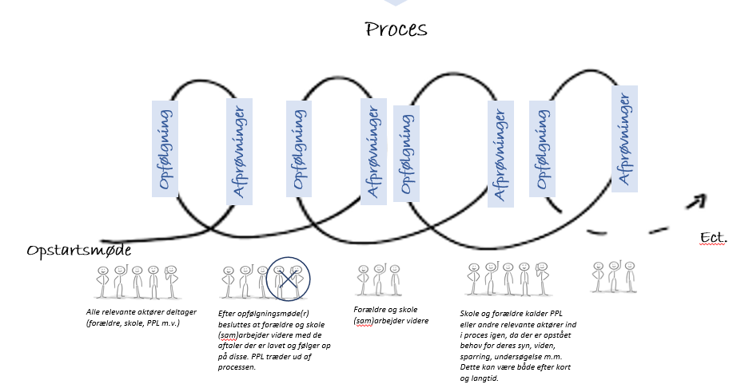


Hvornår?
  Når ledelsen/skolen er usikker på elevens udvikling, trivsel og pædagogiske handlinger
  Når der er behov for vurdering af special pædagogisk behov
Samskabende proces
Når det er komplekst/udfordrende
Når det bøvler/der er tvivl
Når der er potentiale for at skabe fortsat udvikling, læring og trivsel i almen kontekst
Kan understøtte samarbejde omkring svære overgange (bh→skole, skole→skole)
OBS: Det kan i proces vise sig/vurderes, at der er et støttebehov på over 9 timer, hvorved der laves en skriftlig PPV/opsamling der bygger på alt det der er prøvet af og dokumenteret i processen.
Skriftlig PPV
Direkte til skriftlig PPV uden en samskabende proces sættes KUN i gang ved:
Ingen tvivl om vidtgående behov
Eleven er til skade for sig selv/truet
Link til lovgivning
Notes:
PPV ALTID = vurdering af støttebehov ind i skolen
Samskabende proces = en fælles undersøgelse af understøttende indsatser / forståelser for at finde frem til det, der fungerer – uanset om man er under eller over 9 timer

Slide 25
Hvad er det der især er nyt/anderledes?
‘hvis vi vil have noget andet til at ske, så må de voksne omkring børnene begynde med at gøre noget andet’
Måden at arbejde sammen i proces på og den måde møderne afvikles (mødeform og roller)
PPL’s måde at arbejde på, hvor observationer, undersøgelser mm bliver en del af processen og afprøvninger i praksis– kommer i gang og i proces tidligere end før.
Ny forståelse af en PPV : som en undersøgende proces der kan være med til at udvikle praksis, så der skabes bedre muligheder for at eleven udvikler sig og trives- bla. gennem det at de voksne omkring eleven gør noget andet – sammen.. Og ny skabelon for PPV, der bygger på alt det der er gjort og dokumenteret i den samskabende proces. PPV er stadig et redskab til vurdering af specialpæd. behov hos et barn.
Der er en masse skriftlighed i processen – handleplaner, referater, undersøgelsesnotater, observationsnoter m.m.
Ud og prøv af – tag små skridt i denne retning.
Tror på at vi kan komme tidligere i gang, bedre håndtering af sager, tiltag, samarbejde og lave ‘de rette’ og meningsfulde PPV’er.
Notes:
NYT også – det store fokus på handleplan og indsatser mellem møderne – inspireret af aktionslæring. FÆLLES formulering af mål og indsatser, fælles fokus på gennemførelse, evaluering og regulering

Slide 26
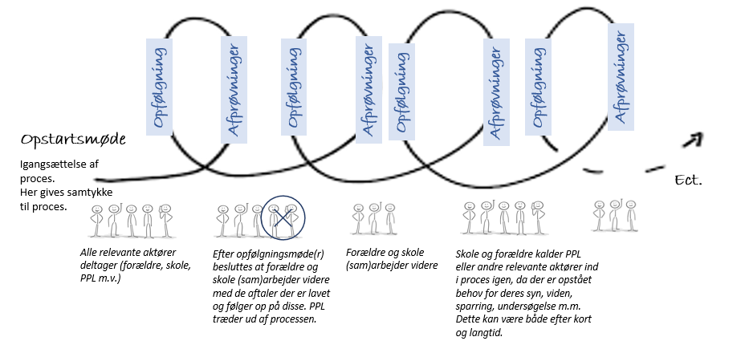
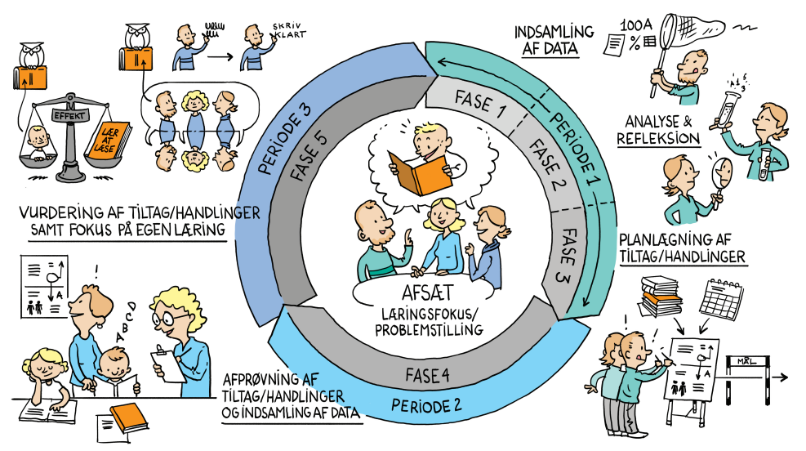



.. med handleplan som omdrejningspunktet, pædagogisk leder som tovholder på processen og PPL der kan træde ind og ud af processen efter behov
Samskabende Proces
Forberedels-møde: Pædagogisk leder og PPL medarbejder(e) forbereder og forventnings-afstemmer forud for møde.
Skriftlig PPV (kun ved vurdering af støttebehov over 9 timer):
KUN hvis det i proces vurderes, at der er et støttebehov over 9 timer laves en skriftlig PPV. Denne tager udgangspunkt i alt det der er afprøvet i den samskabende proces og dermed den dokumentation, som allerede foreligger som en del af processen (handleplan, undersøgelsesnotater m.m.). Se skabelon her (Link).
Skriftlig dokumentation i de samskabende processer:
Handleplan er primær dokumentation
PPL medarbejdere laver eks. undersøgelsesnotater m.m., hvor hovedpointer indlejres i handleplan
Notes:
Slidet er interaktivt – dvs. du skal gå i visningsmode og så kan du klikke ind på ”eksempel opstartsmøde”, ”eksempel på opfølgningsmøde og roller”.

Slide 27





Proces opstartsmøde (nogle bruger K møder som opstartsmødet)
Eksempel på opbygning af et opstartsmøde, som sætter processen i gang
Pædagogiske ledere forventning-afstemmer med medarbejdere inden møde mht. mødeform. Det fremgår ligeledes af dagsorden for mødet (Link til eks. på dagsorden)
Ramme-sætning af møde og proces v. pædagogisk leder
Ramme-sætning af mødeform og roller v. procesfacilitator/interviewer på møde (eks. PPL medarbejder, intern ressourceperson eller pæd.leder)
Interview 1: Forældre (evt. 1 af gangen).
Resten af deltagerne
er reflekterende team.
Interview 2: Medarbejdere (evt. 1 af gangen).
Resten af deltagerne er reflekterende team.
Interview 3: evt. andre deltagere. (eks. UU vejleder, socialrådgiver m.v.)
Resten af deltagerne
er reflekterende team.
Opsamling på interviews v. procesfacilita-tor.
(Hvad hørte jeg,hvad fik jeg øje på, hvad var vi optagede af m.m.)
Aftaler om videre arbejde. Alle deltagere får konkrete opgaver med hjem de skal afprøve til næste møde. Skrives i referat og handleplan
Interviews har fokus på;
Hvad går godt
Hvad udfordrer
Hvad vil vi gerne prøve af.
Pædagogisk leder er referent. Kan med fordel skrive på tavle eller på computer der er sat til skærm. Så er det synligt for alle + procesfacilitator kan samle op på baggrund af det.
Mundtlig samtykke fra forældre i forhold til det der sættes i gang –eks. PPL medarbejder skal lave observation. Samtykke skrives ind i referat
Notes:
Slidet er interaktivt – dvs. du kan gå i visningstilstand og så klikke ind på beskrivelse af roller, inspiration til arbejdet med reflekterende team og eksempler på interviewskabeloner

Slide 28








Beskrivelse af roller i både proces og på mødet
Proces og mødeleder
Procesfacilitator/
interviewer
Medarbejderteamet
Forældre
Barnet
Øvrige relevante
Det er den pædagogiske leder, som er mødeleder.
Rollen er:
Tovholder for hele processen
Referent på møder Sender dagsorden og referat ud
Indkalder til møder
Dialog med teamet og forældre
Ansvar for journalisering af handleplan, referat m.m.
Sikre at alle ved, hvilke konkrete handlinger de går ud fra mødet med samt den nødvendige samtykke fra forældre til dette
Rollen som procesfacilitator interviewer er:
Sikre alle er bekendt med deres rolle på møde (interviewperson/reflekterende team)
Interviewe relevante deltagere på mødet
Samle op på pointer fra interviews (hvad blev vi optagede af, hvad tager vi med videre, hvad vil vi hjem og arbejde videre med m.m.)
Denne rolle kan varetages af både PPL medarbejder, intern ressourceperson el. den pædagogiske leder
Medarbejderteamet har to roller:
De bliver interviewet
De fungerer som reflekterende team når andre deltagere bliver interviewet
I interview kan medarbejderne give deres blik på/oplevelse af:
Hvad går godt
Hvad udfordrer
Hvad vil vi gerne prøve af.
Som reflekterende team skal de lytte og efterfølgende reflekteres.
Forældrene har to roller:
De bliver interviewet
De fungerer som reflekterende team når andre deltagere bliver interviewet
I interview kan forældrene give deres blik på/oplevelse af:
Hvad går godt
Hvad udfordrer
Hvad vil vi gerne prøve af.
Som reflekterende team skal de lytte og efterfølgende reflekteres.
Barnet har en central rolle – så inddrag barnets stemme hvis det er muligt!
Det kan vurderes, at barnet er i stand til at deltage på mødet og blive interviewet
Barnet er blevet interviewet forud for møde (eks. af læringsvejleder, intern ressourceperson m.v. og denne agerer barnets stemme på mødet
Barnet er blevet interviewet forud for møde (eks. af læringsvejleder, intern ressourceperson eller anden) og dette interview afspilles på møde
Inddrag relevante fagpersoner alt efter behov og problematik:
Det kan være UU vejledere, SFO medarbejdere, PPL medarbejdere (læringsvejledere, tale-høre, læringsvejledere m.fl.), socialrådgiver, familiebehandler m.m.
Inddrag dem ved at de også indgår i interview, reflekterende team og har en konkret opgave med hjem.

Slide 29
Opfølgningsmøde
Eksempel på opbygning af et opfølgningsmøde, som følger op på de prøvehandlinger hver især har afprøvet
Ramme-sætning af møde v. pædagogisk leder
Ramme-sætning af mødeform og roller v. procesfacilitator på møde (eks. psykolog)
Interview 1: Forældre (evt. 1 af gangen) Resten af deltagerne
er reflekterende teams.
Interview 2: Medarbejdere (evt. 1 af gangen) Resten af deltagerne er reflekterende teams.
Interview 3: evt. andre deltagere.
Resten af deltagerne
er reflekterende teams.
Opsamling på interviews v. procesfacilitator.
Aftaler om videre arbejde. Alle deltagere får konkrete opgaver med hjem de skal afprøve til næste møde. Skrives i referat og handleplan.
Interviews har fokus på;
Hvad har I konkret prøvet af siden sidst
Hvad lykkedes godt
Hvad lykkedes mindre godt
Hvad vil vi gerne prøve af til næste gang. Fortsætte, justere, noget nyt?
Pædagogisk leder er referent. Kan enten skrive på tavle eller på computer der er sat til skærm. Synligt for alle mens der skrives.
Mundtlig samtykke fra forældre i forhold til det der sættes i gang – skrives i referat
Notes:
Slidet er interaktivt – dvs. du kan gå i visningstilstand og så klikke ind på beskrivelse af roller, inspiration til arbejdet med reflekterende team og eksempler på interviewskabeloner

Slide 30
Summe
Hvordan kan samskabende processer være et af flere svar på at lykkes med lede og udvikle inkluderende læringsmiljøer?
Hvordan arbejder vi med samskabende processer hos os?
Opmærksomheder
  Hvordan kan vi arbejde videre med samskabende processer på vores skole?
  Hvad har vi brug for når vi skal videre med samskabende processer?

Slide 31
Handout
  Hvordan kan vi arbejde videre med samskabende processer på vores skole?
  Hvad har vi brug for når vi skal videre med samskabende processer?
SKOLE
Notes:
I er velkomne til at skrive jeres ønsker ned og ellers send mail til Signe eller Mette

Slide 32
Opsamling v. Marianne
Samskabende processer – et praksiseksempel blandt flere.
Et oplæg gør det ikke alene, så hvordan kommer vi videre med samskabende processer?
Notes:
Vi ved, at dette ikke er nok med dette oplæg – hvordan kommer vi videre med at have fokus på samskabende processer (både i PPL og skole). Også når dette skal være et af flere svar på at lykkes med lede og udvikle inkluderende læringsmiljøer
Dette er et eksempel på formaliserede praksisser – der er også ad hoc praksiseksempler – vi kunne have fortalt flere og andre. Og så kunne der også have et blankt slide (eller ?) – for hvad har vi endnu til gode at udvikle omkring vores samarbejde – og det er oplæg til den næste proces.
Eventuelt her Hannes pointe kan komme ind i forhold til ”oplevelse af ikke at stå alene”…

Slide 33
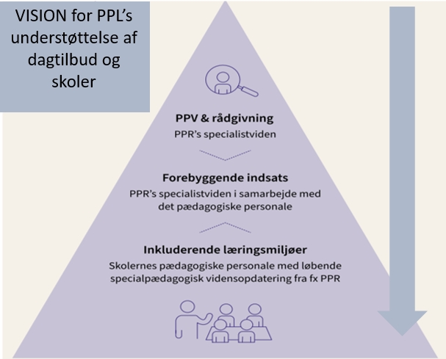
For at lykkes med visionen og sammen få tyngdekraften nedad:
Inklusion, et tomt begreb
Hvordan får vi pædagogikken til at træde frem?
Trusted advicors - Vivian Robinson

Slide 34
Proces i eget ledelsesteam inkl. kaf’ og pause
Formålet med processen er at få jeres perspektiver på visionen for og samarbejdet med PPL – både i forhold til gode erfaringer, muligheder, barriere og uhensigtsmæssigheder m.m. Dette er med til at bidrage til et stærkere samarbejde mellem skole og PPL.
Proces:
Hvert ledelsesteam arbejder ud fra spørgsmålene i arbejdsarket ”Arbejdsark Emnemøde – samarbejde med PPL”. I kan finde arket på skoleudvikling.dk her: https://skoleudvikling.silkeborg.dk/kompetenceudvikling/emnemoeder
hvis I ønsker at udfylde det digitalt.
OBS: Hvis der ikke er nogen fra jeres ledelsesteam find sammen med en anden skole
Leverancen:
De udfyldte ark gives til Signe Skou eller Mette Bak – hvis de er udfyldt digitalt sendes de til sisk@silkeborg.dk.
Formålet med dette er, at vi kan fastholde og inddrage jeres perspektiver i det videre arbejde med at styrke samarbejdet mellem PPL og skoler.
HUSK KAFFE OG KAGE

Slide 35
Opsamling i plenum og næste skridt
Afventer politisk beslutning om oprettelse af specialklasser – betydning for understøttelse og næste skridt for skolerne
Opsamling på alt det input vi har fået fra jer i dag

